Slide 1
Учебно-исследовательский проект на тему «Оптические игрушки. Калейдоскоп»
Выполнили: Студенты ФМФИ-б24МФо
Акимова Виктория Витальевна
Пензова Елизавета Алексеевна
Руководитель проекта:
д.и.н., профессор кафедры физики, математики и методики обучения
Макеева Екатерина Дмитриевна

Slide 2
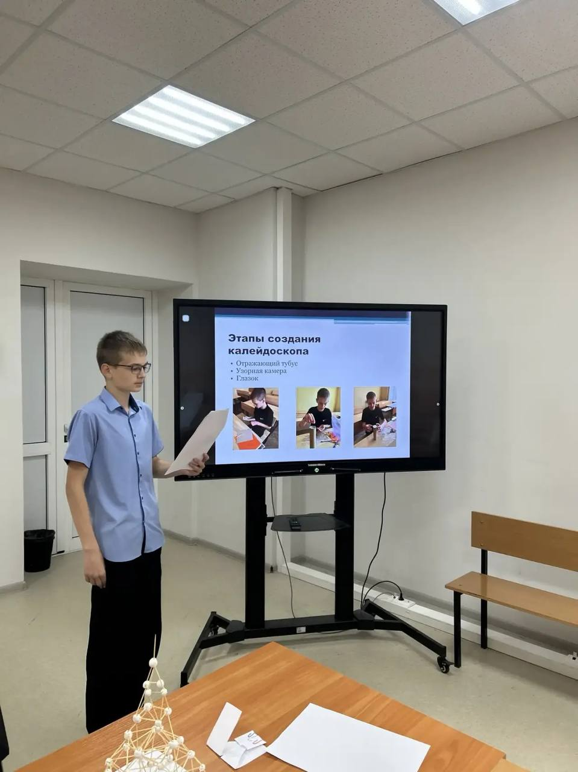
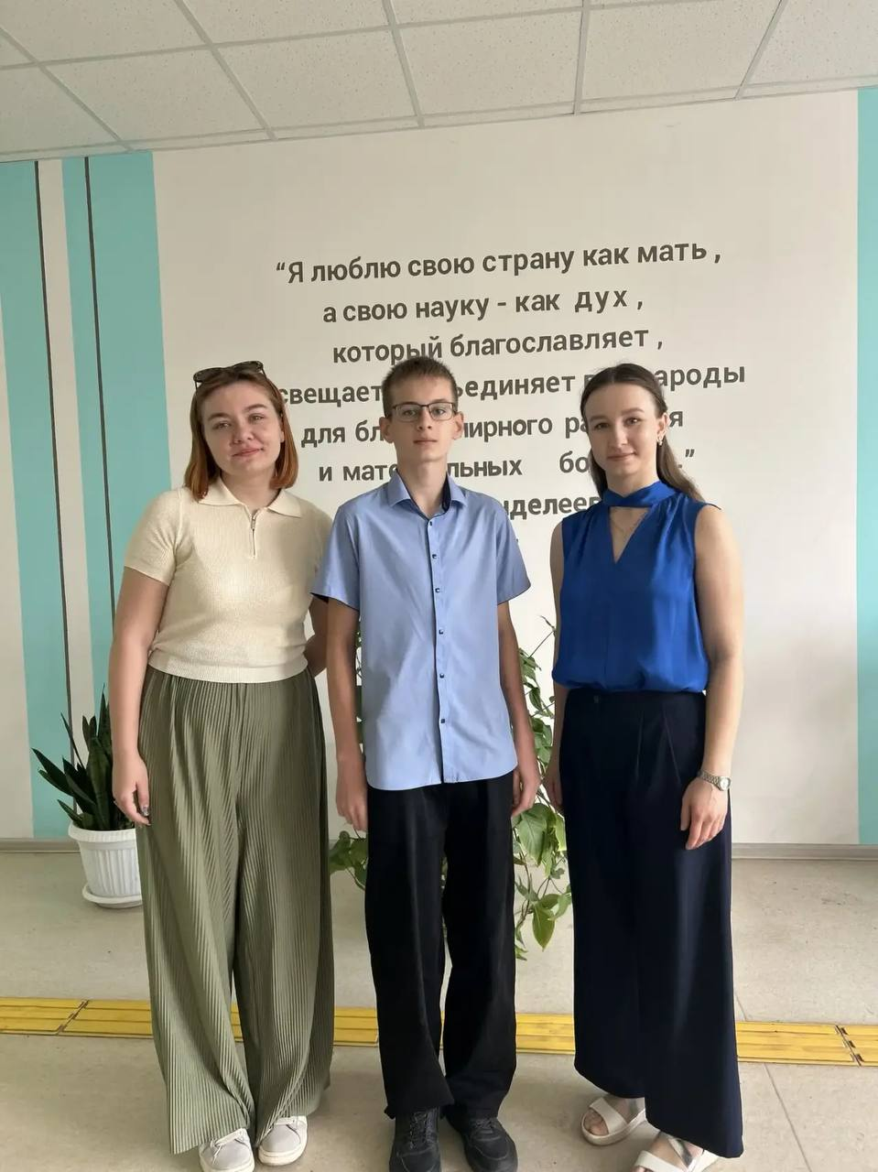
В рамках дисциплины «Методы исследовательской и проектной деятельности» мы стали наставниками для ученика 6 «Б» класса МБОУ СОШ №35 г. Самара – Котельникова Артема.

Slide 3
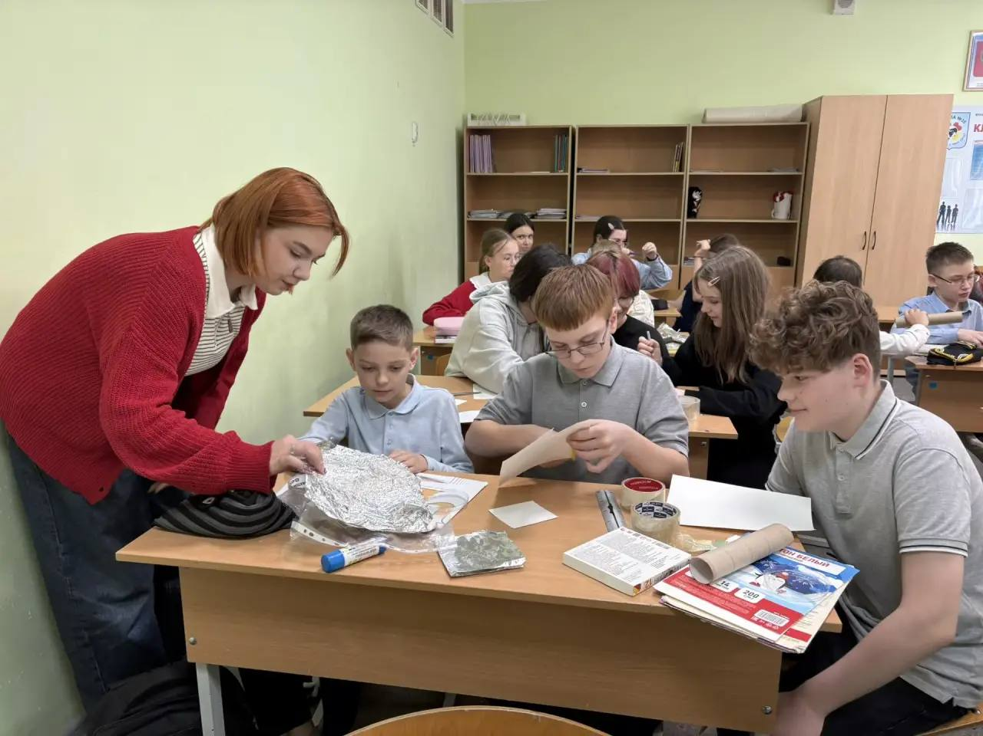
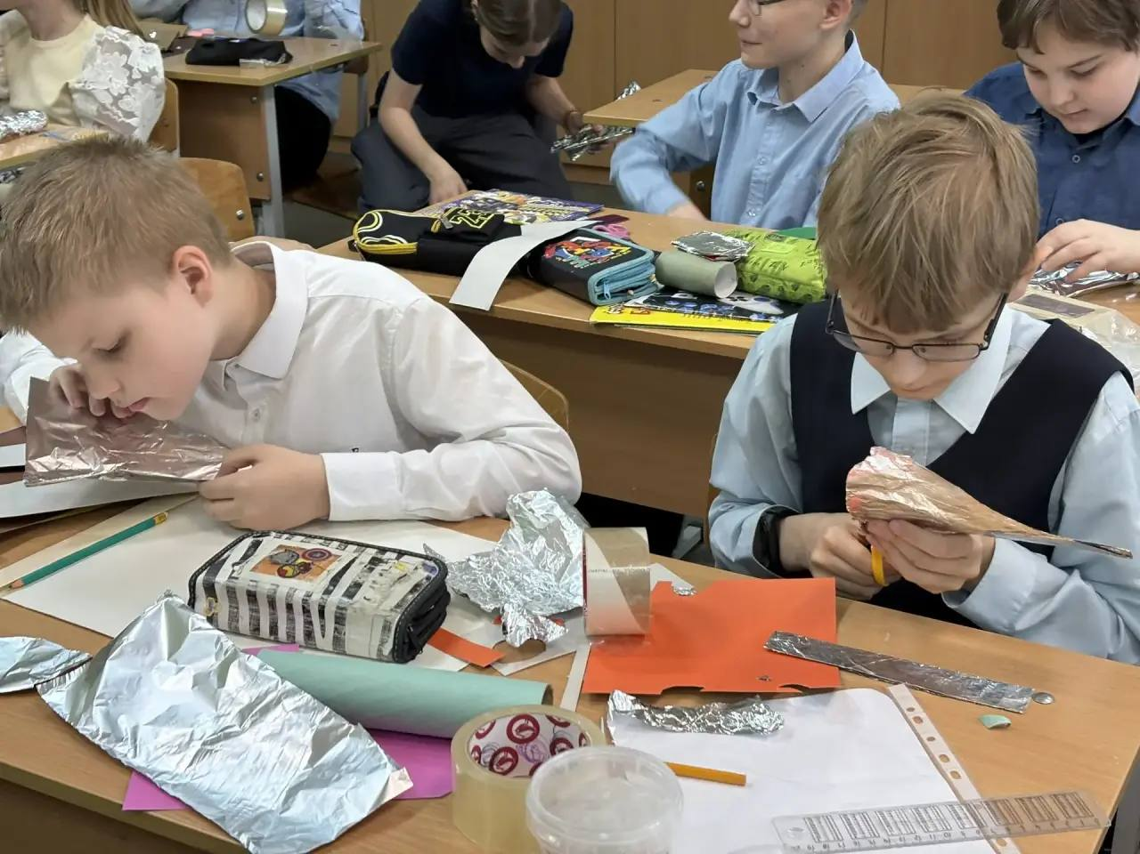
АКТУАЛЬНОСТЬ ПРОЕКТА С ТОЧКИ ЗРЕНИЯ НАСТАВНИКА.
Актуальность с точки зрения наставника проекта. Современный ФГОС основного общего образования смещает фокус с простой передачи знаний на формирование у школьников способности учиться самостоятельно. Главный запрос стандарта — воспитать человека, который умеет ставить вопросы, анализировать информацию, проверять гипотезы и делать обоснованные выводы. Иными словами — владеет исследовательскими умениями.
Однако на практике мы сталкиваемся с проблемой: многие ученики теряют интерес к математике, естественным наукам и программированию именно тогда, когда им предлагают не заучивать правила, а думать, искать и доказывать. Почему? Потому что исследовательская деятельность требует особого навыка, который целенаправленно не формируется. Без него любой проект или лабораторная работа превращается в формальность.

Slide 4
ОБЪЕКТ ИССЛЕДОВАНИЯ. Оптические игрушки (калейдоскопы). Процесс создания и функционирования самодельного калейдоскопа.
ПРЕДМЕТ ИССЛЕДОВАНИЯ. Устройство, принцип работы и процесс создания калейдоскопа своими руками.
Цель проекта: создание модели калейдоскопа совместно с учащимся Котельниковым Артемом Павловичем МБОУ «Школа №35» г.о. Самара с целью получения педагогического опыта в сфере руководства проектной деятельностью школьников.
Задачи:
1. Изучить понятие «оптические игрушки», свойства калейдоскопа и методы работы с ним.
2. Организовать взаимодействие с учащимся 6класса МБОУ «Школа №35» г.о. Самара (провести занятия, консультации, онлайн встречи и и.д.).
3. Создать модель калейдоскопа совместно с учащимся МБОУ «Школа №35» г.о. Самара.
4. Подготовить ученика к защите проекта на учебно-исследовательском конкурсе «Мир твоих открытий».
5. Обсудить и оценить совместно с учащимся работу над проектом и ее результаты.

Slide 5
Практическая значимость.
1. Изучается строение и история калейдоскопа, а затем создаётся реальный работающий продукт (калейдоскоп), который школьник может забрать себе, что повышает мотивацию.
2. Используются доступные и дешёвые материалы (картон, фольга, тубус, бисер, скотч), что позволяет проводить проект в любой школе.
3. Разработана готовая методическая поддержка: пошаговая инструкция и лист наблюдений.
4. Реализуется межпредметность: физика (отражение света), математика (углы, симметрия), технология (сборка), дизайн.
5. Проект уже доказал результативность — ученик занял 1 место на конкурсе «Мир твоих открытий».
6. Легко адаптируется под разный возраст: от упрощённой версии для 4–5 классов до усложнённой для 8–9 классов.
7. Может быть использован учителями, студентами-практикантами и в системе дополнительного образования.
8. Формирует конкретные исследовательские умения: выдвижение гипотез, проведение наблюдений, анализ результатов.

Slide 6
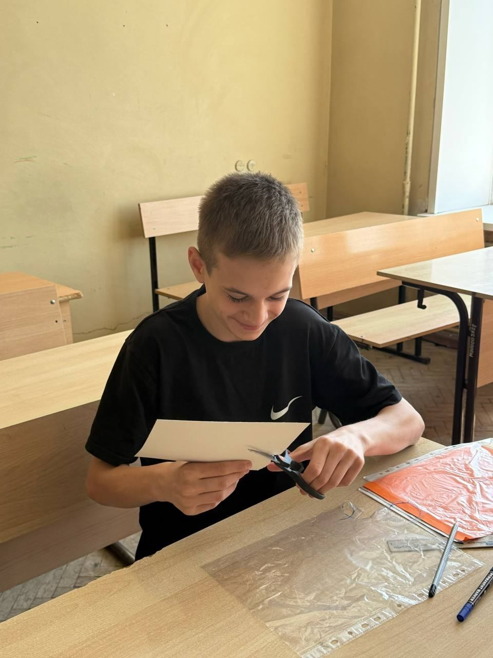
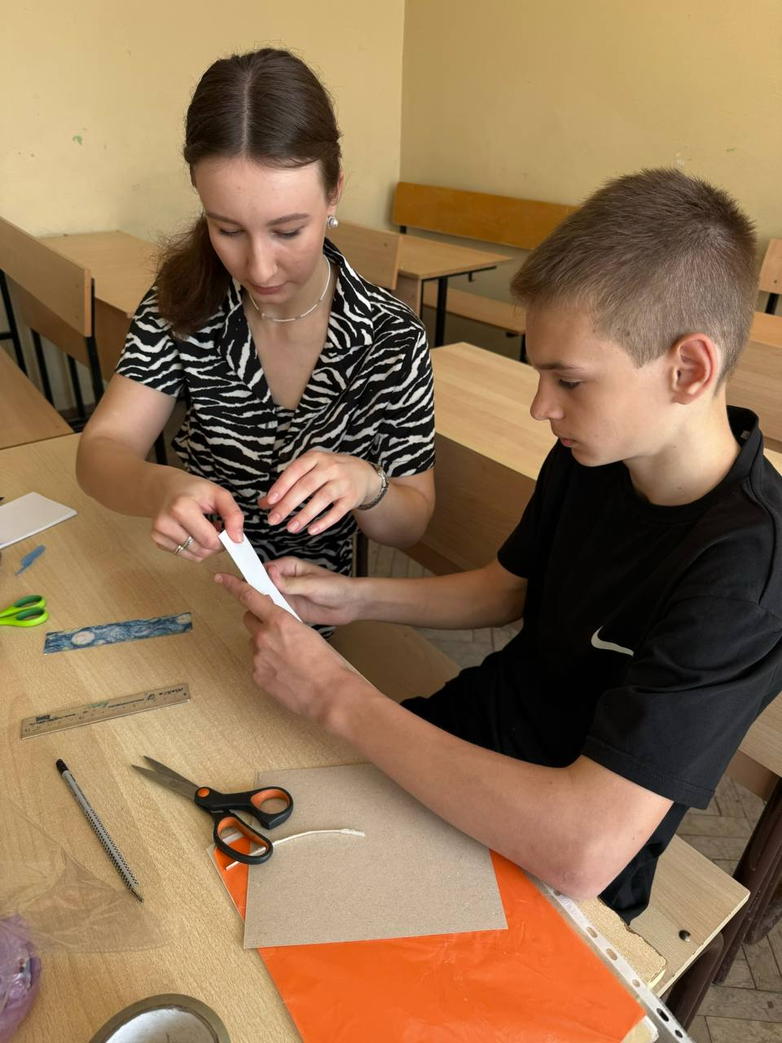
Организация совместной работы.
Мы задали Артему проблемный вопрос: «Как в калейдоскопе получаются красивые симметричные узоры?». Данный вопрос вызвал у него интерес и он начал искать и изучать строение калейдоскопа. После найденной информации, учащийся заинтересовался сделать калейдоскоп из подручных материалов и мы ему в этом помогли на очной встрече в стенах нашего университета. Затем с нашей помощью на онлайн-встречах в мессенджере Макс, Артем правильно оформил исследовательскую работу и выступил с ней на конкурсе.
На протяжении всей совместной работы, мы помогали и отвечали на возникающие у учащегося вопросы. Каждый этап работы был сначала обговорен, а затем реализован. В результате чего была выполнена результативная работа.

Slide 7
ОЦЕНКА РЕЗУЛЬТАТОВ.
I. Плюсы
Высокая мотивация (результат — красивая игрушка)
Мгновенная обратная связь (ошибка видна сразу)
Межпредметность: физика (отражение), математика (углы 60°/90°), дизайн
II. Минусы и решение
Слабая моторика → заготовили детали заранее, помогали
Трудности с пониманием углов
Хрупкость конструкции
III. Опыт студентов (наставников)
Объяснять простыми словами
Инструкция должна быть пошаговой + с картинками
Быстрый промежуточный результат = рост мотивации
5–10 минут помощи экономят часы и сохраняют интерес
IV. Оценка выступления ученика (жюри)
Наглядность: работающий макет
Глубокое понимание (почему узор меняется при повороте)
Самостоятельность в создании макета
Уверенные ответы на вопросы
V. Перспективы
Использовать макет на уроках физики (оптика)
Предоставить инструкцию желающим

Slide 8
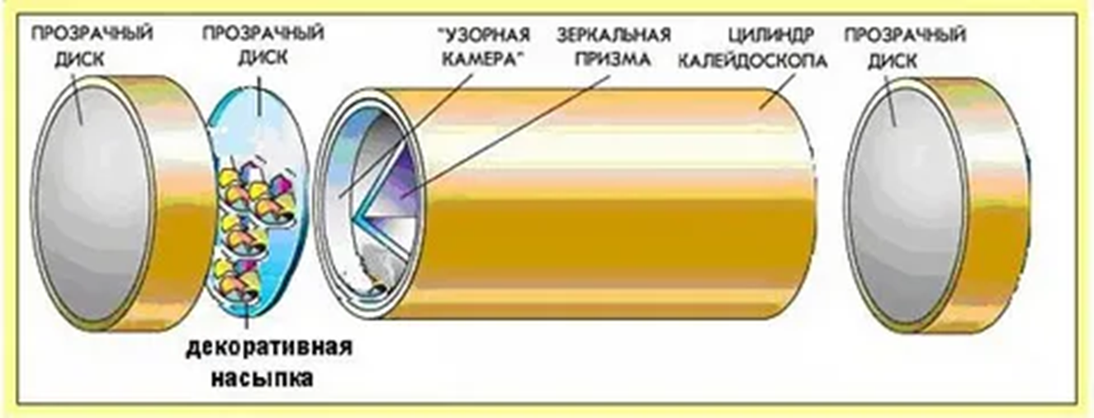
Как устроен калейдоскоп
Многократное отражение света создает красивые узоры.

Slide 9
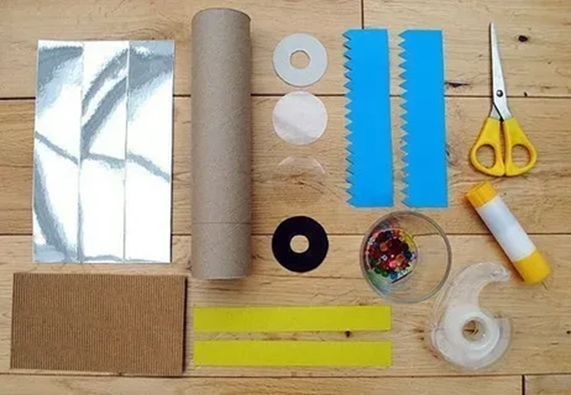
Материалы для самодельного калейдоскопа
Бумажная втулка
Фольга
Картон
Пластиковая крышка
Прозрачный файлик
Разноцветный бисер
Скотч, ножницы, линейка

Slide 10
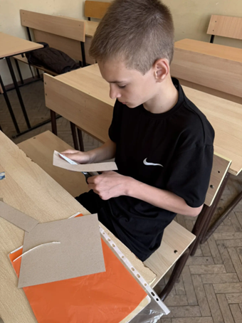
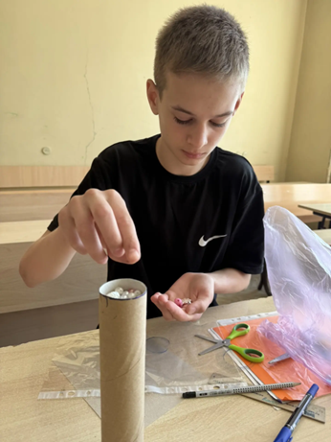
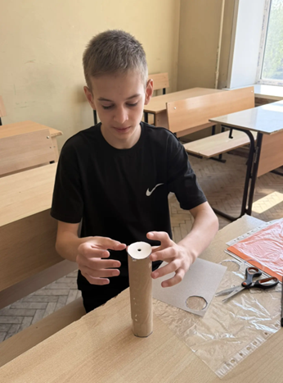
Этапы создания калейдоскопа.
Отражающий тубус
Узорная камера
Глазок

Slide 11
Технологическая карта проекта

Slide 12
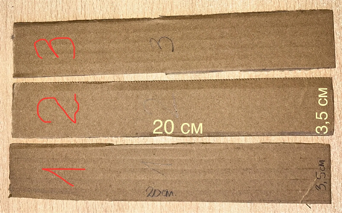
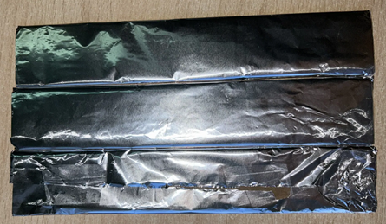
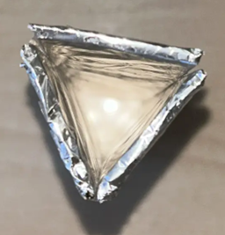
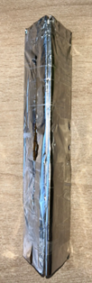
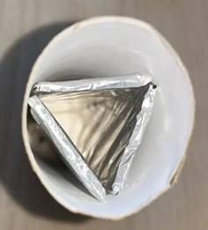
Этапы | Инвентарь | Графическое изображение | Пояснение этапов
1. Измерение размеров втулки (длина и диаметр) | Втулка, линейка, листок для записей |  | Измерить длину втулки линейкой и записать получившиеся значения на листочек
2. Вырезание картона | Толстый картон, линейка, карандаш, ножницы |  | Вырезать прямоугольники из картона. Длина прямоугольников должна быть меньше втулки на 1,5-2 см., а ширина прямоугольников меньше на 1-1,5 см.
3. Обматывание фольгой | Фольга, вырезанные прямоугольники, скотч, ножницы |  | Аккуратно с запахом завернуть картонки в фольгу, чтобы одна сторона получилась ровной, а на другой аккуратно завернуть и зафиксировать скотчем фольгу.
4. Создание треугольной призмы | Три обклеенные фольгой картонки, скотч, ножницы |  | Аккуратно, без наложения (только край к краю) склеить три прямоугольника.
5. Поместить призму внутрь втулки | Втулка, призма, скотч/пластилин, ножницы |  | Аккуратно, не спеша поместить призму внутрь втулки так, чтобы один край призмы совпадал с краем втулки и зафиксировать пластилином/скотчем, чтобы она не вылетала.

Slide 13
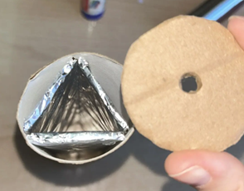
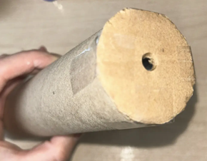
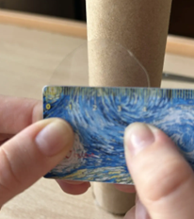
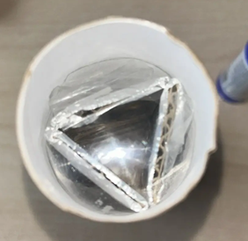
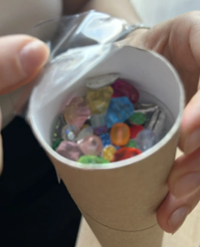
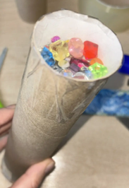
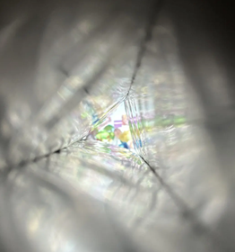
Этапы | Инвентарь | Графическое изображение | Пояснение этапов
6. Глазок | Толстый картон, карандаш, втулка, скотч, ножницы |  | На картоне обвести низ втулки, вырезать полученный круг, в середине проткнуть карандашом для получения маленького отверстия. Данный круг приклеить скотчем на ту сторону, где призма совпадает с краем втулки.
7. Кружок из пластика | Пластиковая крышка, ножницы, втулка |  | На пластике обвести втулку и аккуратно вырезать. Уменьшить круг на 2-3 мм.
8. Поместить пластиковый кружок внутрь втулки | Пластиковый кружок, скотч/пластилин, втулка |  | Пластиковый кружок поместить внутрь втулки, где осталось свободное пространство. Если помещается хорошо, то зафиксировать скотчем/пластилином, если плохо, то еще чуть-чуть обрезать кружок.
9. Узорная камера | Блестящие разноцветные предметы, файл, ножницы, карандаш |  | В получившийся контейнер насыпать блестящих предметов. На файлике обвести низ втулки и приклеить, полученный кружок скотчем на свободный край, «закрывая» полученный контейнер.
10. Украшение | Цветная бумага, наклейки, карандаши, фломастеры и т.д. |  | По желанию калейдоскоп можно украсить и наслаждаться полученным результатом.

Slide 14
Спасибо за внимание!

